Slide 1
Prevencija upotrebe duvana i nikotinskih proizvoda kod dece i mladih
Dr sci. med. Snežana Ukropina
Znanjem do zdravih izbora
Programski zadatak Posebnog programa u oblasti javnog zdravlja za APV u 2023. godini:
Unapređenje zdravstvene pismenosti populacije – „Znanjem do zdravih izbora“

Slide 2
Zašto su deca i mladi osetljiviji na nastanak nikotinske zavisnosti?
Neurobiološki razlozi - mozak dece i mladih je manje otporan na PAS i nikotin;
Prefrontalni korteks se razvija do ranih 20-ih godina (ima ulogu u inhibiciji rizičnog ponašanja i racionalizaciji dugoročnih ciljeva);
Mlađa dob inicijacije i stvaranja zavisnosti od nikotina = veća vulnerabilnost;

Slide 3
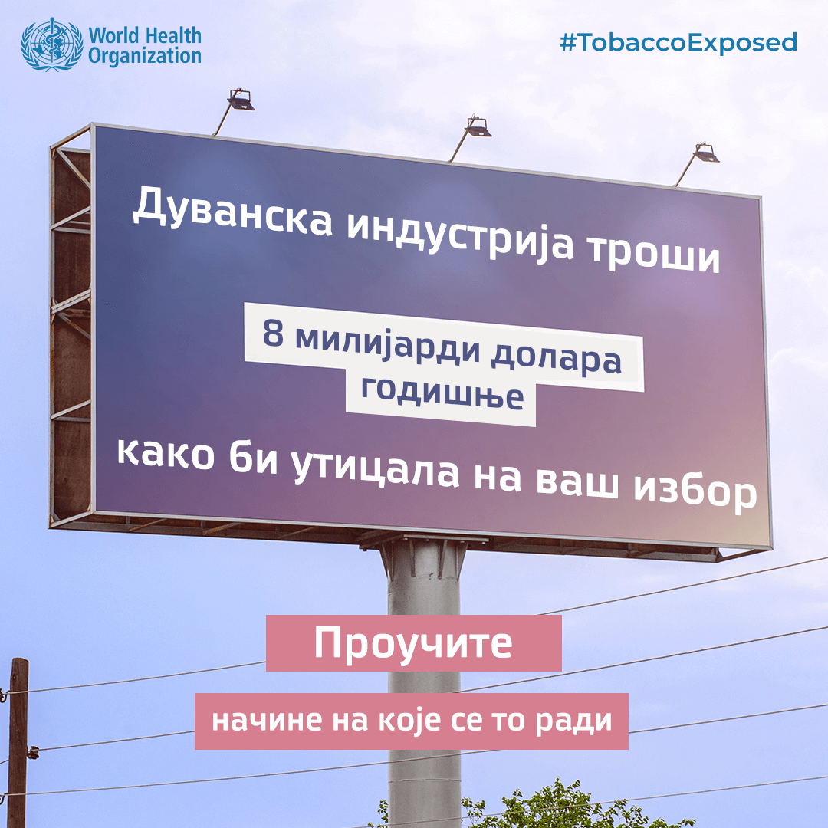
Zašto su deca i mladi osetljiviji na nastanak nikotinske zavisnosti?
Nikotin može oslabiti razvoj prefrontalnog korteksa;
Početak pušenja pre 20 godine znači veću
verovatnoću razvoja zavisnosti i slabiju sposobnost kontrole kasnije u životu;
Duvanska industrija smatra da su deca mlađa od 13 godina najbolja ciljna grupa u marketingu (čak i ako je teško i skuplje dopreti do njih), pre svega zato što su spremniji da eksperimentišu, imaju jači uticaj na svoje vršnjake (veći nego što će ga ikad kasnije imati) i najlojalniji su robnoj marci duvana sa kojom započnu.
Naučite decu taktikama duvanske industrije!

Slide 4
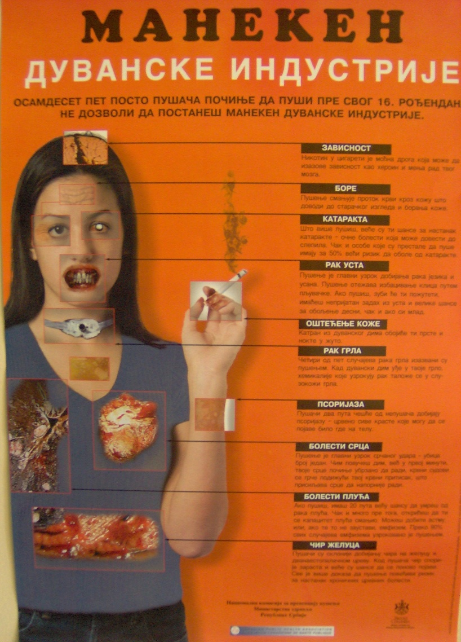
Svetska zdravstvena organizacija godinama skreće pažnju da duvanske kompanije širom sveta imaju proračunate pristupe, osmišljene tako da privuku nove generacije korisnika duvana - od dizajniranja proizvoda, do marketinških kampanja koje imaju za cilj da milione umrlih u svetu usled bolesti povezanih sa pušenjem zamene sa novim potrošačima - mladima.

Slide 5
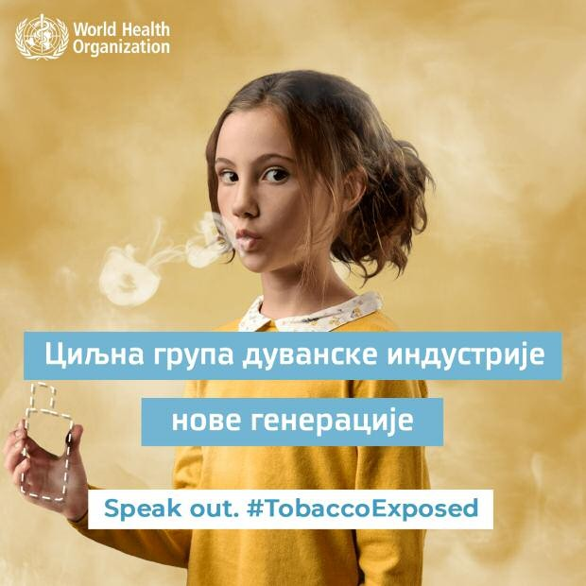
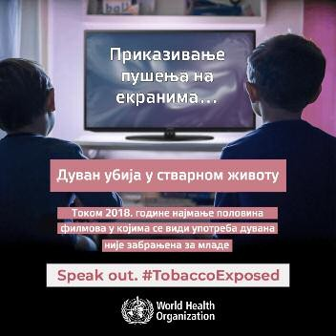
Taktike duvanske industrije za manipuaciju mladima
Upotreba ukusa koji su privlačni mladima u duvanskim i nikotinskim proizvodima, poput ukusa mentola, trešanja, žvakaćih guma i bombona, što podstiče mlade ljude da potcene sa njima povezane zdravstvene rizike i da ih počnu koristiti;
Uglađen dizajn i atraktivni proizvodi, koji se mogu lako nositi i zavarati svojim izgledom (npr. proizvodi u obliku USB-a ili slatkiša);
Promocija proizvoda na način kao da služe „smanjenju štete“ ili da predstavljaju „čistiju“ alternativu konvencionalnim cigaretama, u odsustvu objektivnih naučnih dokaza koji potvrđuju ove tvrdnje duvanske industrije;

Slide 6
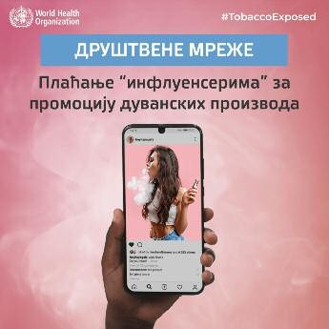
Taktike duvanske industrije za manipuaciju mladima
Sponzorstva slavnih i uticajnih ličnosti naročito na društvenim mrežama i brendiranih sadržaja koji promovišu duvanske i nikotinske proizvode (npr. „ifluenseri“ na Instagramu).
Marketing na mestima prodaje koja često posećuju deca, uključujući pozicioniranje duvanskih i nikotinskih proizvoda (DNP) u blizini slatkiša, grickalica ili gaziranih pića, davanjem premija prodavcima kako bi se osiguralo da se njihovi proizvodi prikazuju u blizini mesta koja posećuju mladi (uključujući pružanje marketinških mate- rijala i izlaganje primeraka DNP).
Prodaja cigareta na komad (kao i drugih DNP) u blizini škola, što čini da školska deca imaju jeftin i lak pristup duvanskim i nikotinskim proizvodima.

Slide 7
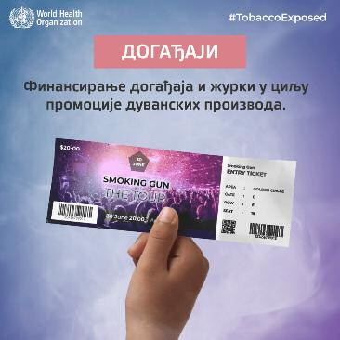
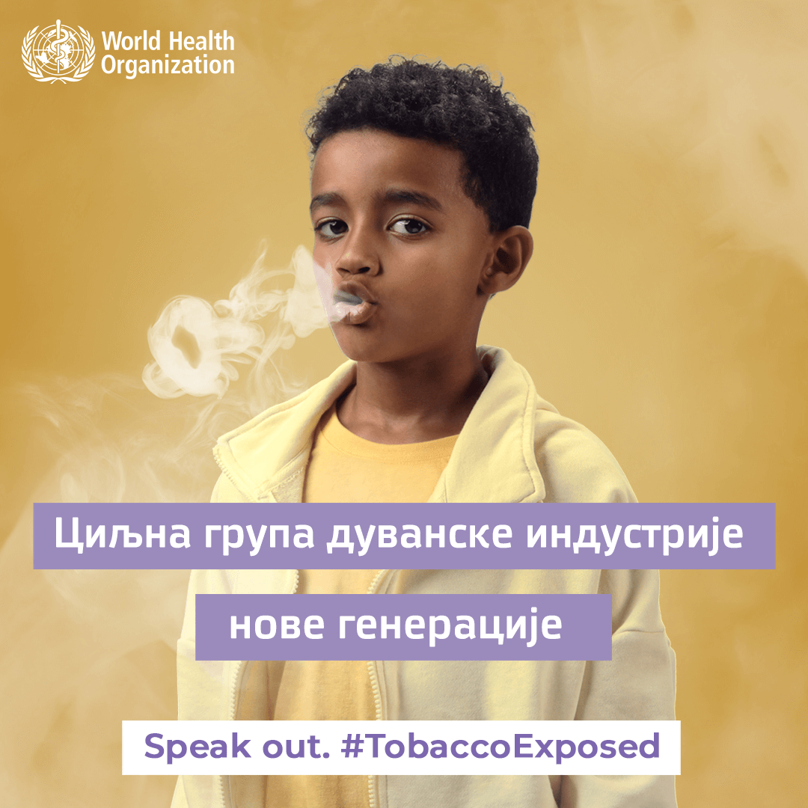
Taktike duvanske industrije za manipuaciju mladima
Indirektni marketing duvanskih proizvoda u filmovima, na koncertima, festivalima, u pozorišnim predstavama, TV emisijama, izložbama i „onlajn-striming“ emisijama;
Automati za prodaju duvana na mestima koja posećuju mladi, pokriveni atraktivnim reklamama, tako da podrivaju propise o zabrani prodaje maloletnima;
Sudski sporovi namenjeni slabljenju svih vrsta propisa o merama „kontrole duvana“, uključujući slikovna upozorenja na pojedinačnim pakovanjima, izlaganje DNP na prodajnim mestima i propise koji ograničavaju pristup deci i njima namenjen marketing (posebno odredbe o zabrani prodaje i oglašavanja duvanskih proizvoda u blizini škola).

Slide 8
Kao odgovor na sistematske, agresivne i konstantne taktike duvanske i srodnih industrija u privlačenju novih generacija korisnika duvana, SZO je više puta posvećivala ovoj temi obeležavanje 31. maja, Svetskog dana bez duvana (World No Tobacco Day).

Slide 9
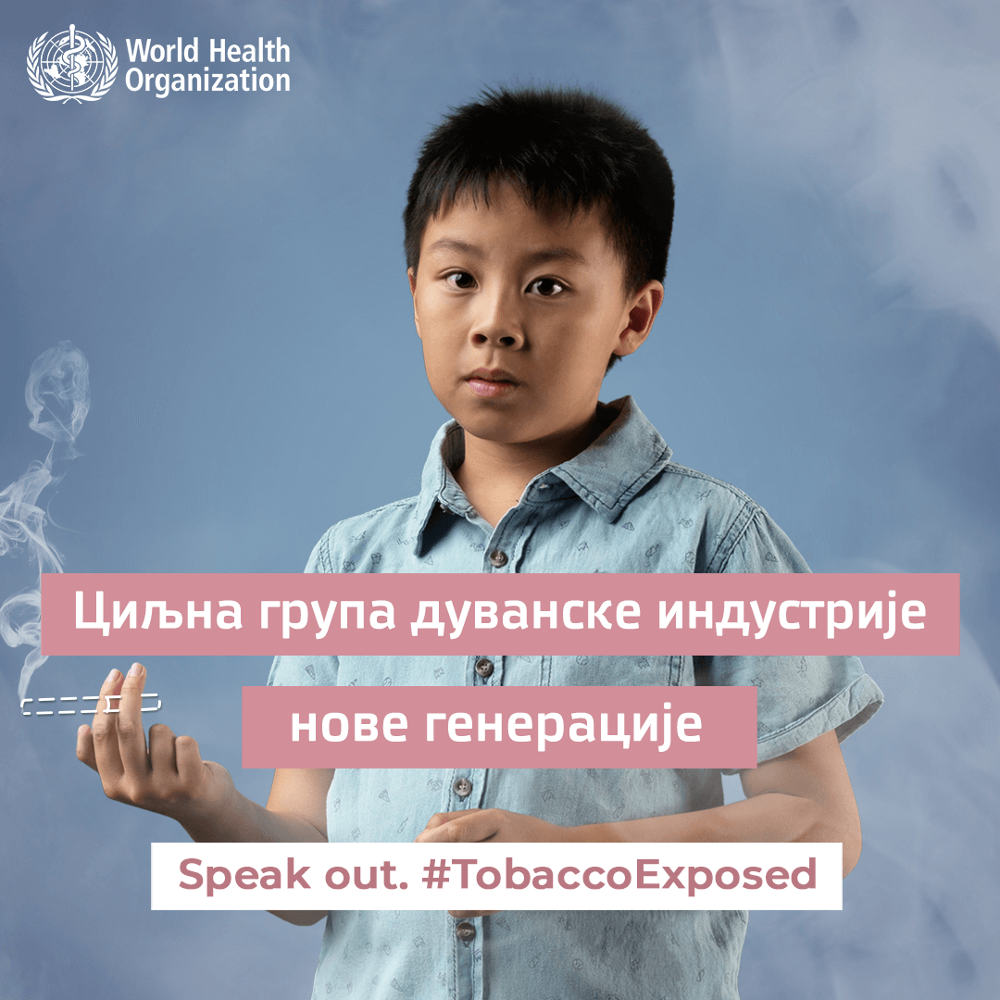
Ove socijalno-marketinške kampanje pre svega osnažuju mlade da se uključe u borbu protiv taktika 6 najvećih duvanskih industrija (DI) i služe da:
Raskrinkaju mitove i razotkriju taktike manipulacije korišćene u DI, posebno marketinške taktike namenjene mladima, uključujući uvođenje novih i neispitanih proizvoda, ukusa i drugih atraktivnih karakte- ristika
Snabdeju mlade ljude znanjem o namerama i taktikama DI da privuku sadašnje i buduće generacije ka duvanskim i nikotinskim proizvo- dima; i
Osnaže uticajne pojedince, tzv. “influensere“ (u savremenoj kulturi ili na društvenim medijima) kako bi zaštitili i odbranili mlade i podsticali promene tako što će ih uključiti u borbu protiv taktika 6 najvećih DI (”Big tobacco”).

Slide 10
Ne možemo sebi priuštiti nove generacije mladih prevarene lažima duvanske industrije, koja se pretvara da promoviše slobodu ličnog izbora, dok ustvari obezbeđuje večiti profit, ne osvrćući se na milione ljudi koji ovo svake godine plaćaju životom.
Uticajne osobe (naročito u zdravstvenim, kulturnim, sportskim, obrazovnim ustanovama i na društvenim medijima) koji dosežu i povezuju se s mladima, mogu smanjiti upotrebu svih duvanskih i nikotinskih proizvoda tako što će razotkrivati manipulativne taktike duvanske industrije za stvaranje novih generacija korisnika duvana.

Slide 11
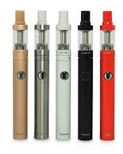
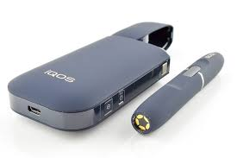
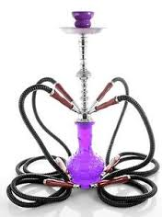
Opasnost od novih (ili pomodnih) duvanskih proizvoda
Zagrevani duvanski proizvodi, npr. iQOS: pronađeni kancerogeni iako sagoreva na t<350oC.
Elektronske cigarete
Nestandardizovan sastav; pronađeni kancerogeni; sagorevanje na t=350-600oC
Nargile
(vodene lule; šiše)
35x više CO, 5x više <PM10,
4x više PAH i aldehida;
Dokazan prenos TBC, hepatitisa A,
B, C i Epstein Barr virusa...
Sistemi za elektronsko snabdevanje nikotinom („vejping“): nikotin je najodgovorniji za održavanje zavisnosti.
Za sve nove duvanske i nikotinske proizvode:
- Svi su štetni
- Nedostatak dokaza iz studija stvara iluziju da su manje štetni
- Podstiče bihejvioralnu komponentu zavisnosti
- Nestandardan sastav.
Nikotinski konditorski proizvodi
Nikotinske vrećice i švedski duvan („snus“): Kancerogen za usnu duplju, desni i jezik.

Slide 12
Odvikavanje od pušenja (SZO)
Bihejvioralne metode:
Samoodvikavanje;
Savetovališta sa:
1) individualnim pristupom 2) grupnim pristupom: po petodnevnom planu besplatno u nekim domovima zdravlja (Novi Sad, Zrenjanin“) i ZJZ Subotica ili metod „7 koraka do promene“
3) telefonski i internet;
Farmakološke metode: nikotinski proizvodi i nenikotinski proizvodi (bupropion i citizin);
Kombinovane metode.

Slide 13
Ne postoji bezbedan nivo izlaganja duvanskom dimu
Efikasna zaštita podrazumeva:
potpunu eliminaciju duvanskog dima iz svakog zatvorenog javnog i radnog prostora,
samo okruženje 100% bez duvanskog dima može da zaštiti decu, ljude i kućne ljubimce od štetnog dejstva sastojaka duvanskog dima.

Slide 14
Studije su pokazale da zakoni kojima se zabranjuje potpuno pušenje u zatvorenim prostorima, kao što su restorani i barovi, mogu:
Pomoći mladima da ne dožive pušenje kao
sveprisutnu pojavu (denormalizacija)
Ohrabrivati pušače da prestanu da puše
Poboljšati zdravlje zaposlenih u tim prostorima
Poboljšati zdravlje opšte populacije
Biti popularni
Biti bez negativnog uticaja na poslovanje ugostiteljstva.

Slide 15
U prezentaciji su korišćene slike iz publikacija Instituta za javno zdravlje Vojvodine i: www.pixabay.com
Literatura
Mijatović Jovanović V, Ukropina S. (ur). Praktikum iz socijalne medicine. Praktikumi 119. Medicinski fakultet. Univerzitet u Novom Sadu.
Časopis „Rak“ Društva Srbije za borbu protiv raka. 2022; 1:24-28. https://serbiancancer.org/casopis-rak/
Vodič za zaštitu od izloženosti duvanskom dimu. Član 8. Okvirne konvencije o upotrebi duvana Svetske zdravstvene organizacije.
Drope J, Hamill S, Chaloupka F, Guerrero C, Lee HM, Mirza M, Mouton A, Murukutla N, Ngo A, Perl R, Rodriguez-Iglesias G, Schluger N, Siu E, Vulovic V. The Tobacco Atlas. 2022. New York: Vital Strategies and Tobacconomics.
Youth and Tobacco Use. https://www.cdc.gov/tobacco/data_statistics/fact_sheets/youth_data/tobacco_use/index.htm
https://www.who.int/campaigns/world-no-tobacco-day
Знањем до здравих избора
Програмски задатак Посебног програма у области јавног здравља за АПВ у 2020. години:
Унапређење здравствене писмености популације – „Знањем до здравих избора“

